Slide 1
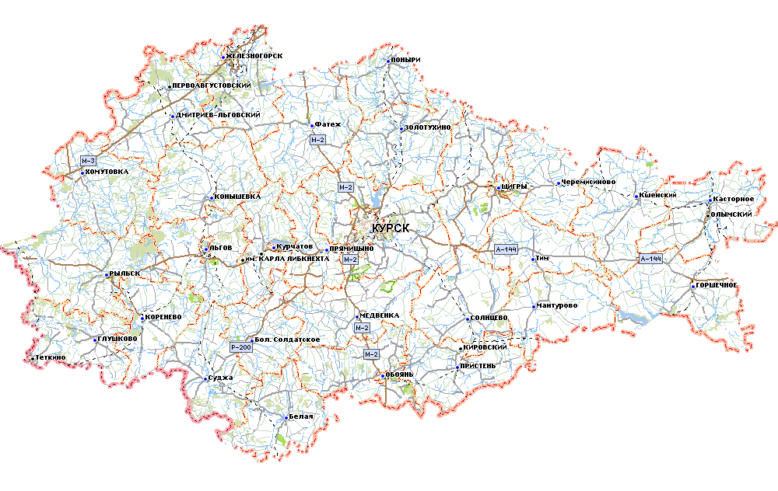
Stop
В
А

Slide 2
Тема : Решение задач практической направленности по теории вероятностей
Областное бюджетное профессиональное образовательное учреждение
«Курский государственный техникум технологий и сервиса»
(ОБПОУ «КГТТС»)

Slide 3
Знание без пробелов
Случайное событие
___________________– это такое событие, которое при воспроизведении опыта может наступить, а может и не наступить.
_____________________ – это такое событие, которое в результате испытания обязательно происходит.
____________________– это такое событие, которое в результате испытания произойти не может.
Событие А называется ______________ от события В, если вероятность появления события А не зависит от того произошло событие В или нет.
Событие А называется _______________ от события В, если вероятность появления события А зависит от того произошло или не произошло событие В.
Достоверное событие
Невозможное событие
независимым
зависимыми

Slide 4
Знание без пробелов
6. ________________________ – это такие события, которые имеют одинаковые возможности для их появления.
Равновозможные события
7. Два события, которые в данных условиях могут происходить одновременно, называются _____________ , а те, которые не могут происходить одновременно, - ______________.
совместными
несовместными

Slide 5
2/3 правды
Назовите 2 правдивых и одно ложное событие по теории
вероятностей.
0 не является ни положительным,
ни отрицательным числом;
2. Приход весны после зимы;
3. Слоны летают.

Slide 6
2/3 правды
1. Появление 1, 4, 5 при бросании игральной кости ;
2. Завтра пойдет красный снег;
3. Выпадение герба и выпадение цифры при бросании монеты.

Slide 7
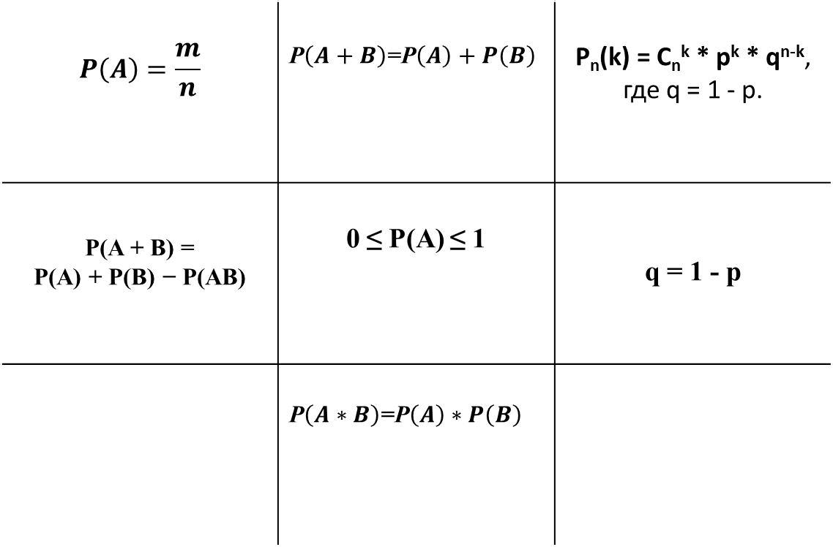
Повторение пройденного материала с помощью игры «Крестики-нолики»
$$P\left(A\right)=\frac{m}{n}$$ | P$\left(A+B\right)$=P$\left(A\right)+P\left(B\right)$ | P_{n}(k) = C_{n}^{k} * p^{k} * q^{n-k}, где q = 1 - p.
P(A + B) = P(A) + P(B) − P(AB) | 0 ≤ P(A) ≤ 1 | q = 1 - p
 | P$\left(A∗B\right)$=P$\left(A\right)∗P\left(B\right)$

Slide 8
1 группа | 2 группа | 3 группа
Руководитель, администратор, бухгалтер | Приём товара | Перемещение товаров

Slide 9
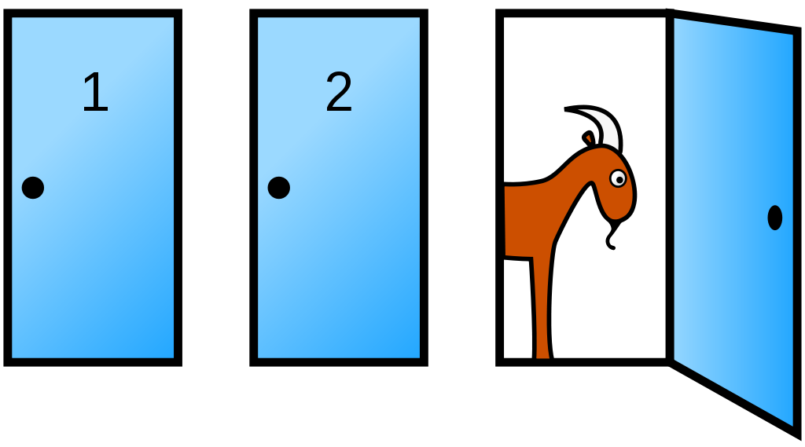
Парадокс Монти Холла
В поисках автомобиля игрок выбирает дверь № 1. Тогда ведущий открывает 3-ю дверь, за которой находится коза, и предлагает игроку изменить свой выбор на дверь № 2. Стоит ли ему это делать?

